Slide 1

百艺工坊
以匠心·致未来

Slide 2
01.
文化复兴
02.
市场现状
03.
百艺工坊
目 录
Content
04.
商业模式
05.
百艺体系
06.
案例分析

Slide 3
01
文化复兴
文化复兴
改革开放以来，生产的大规模工业化、系统化的确提高了人民生活水平，使得我国经济飞速发展。但与此同时，中国优秀的传统技艺，尤其是很多非物质文化遗产被经济的浪潮冲击，逐渐被边缘化，甚者濒临失传。这并不是经济发展应有的代价，而是我们长期不重视的结果。一项工艺，一门技术可以传承几代几十代人，但是一旦失传则很难复原。这些工艺技术承载着我国优秀的五千年文化积淀，不能让它们在我们这代人消失，发展传统文化，恢复传统技艺，提高国民认识，这些方面还任重道远。
传统工艺
中国传统文化是一个很广泛的范畴，包括了各种形态的文明与文化，也有物质和精神等不同载体的表现形式。人们提到中国传统文化往往指的是抽象的仁义礼智信等等，而实际上物质文化、工艺技术也是传统文化的重要一环。我们以往提倡传统文化教育主要是停留在课堂上对文化精神的讲解、儒释道等经典书籍的阅读、以及参观各种历史考古方面的博物馆。的确，抽象的中国哲学和思想结晶是传统文化，具体的实物也是传统文化。但更为重要的是传统工艺技术，它将两者连接起来。传统思想通过工匠的悉心制造，才有了具体的实物，而这些实物又应用到了人们生活中的方方面面。

Slide 4
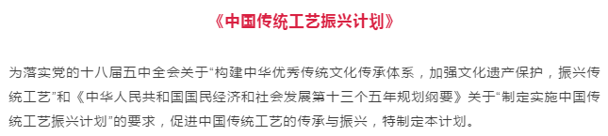
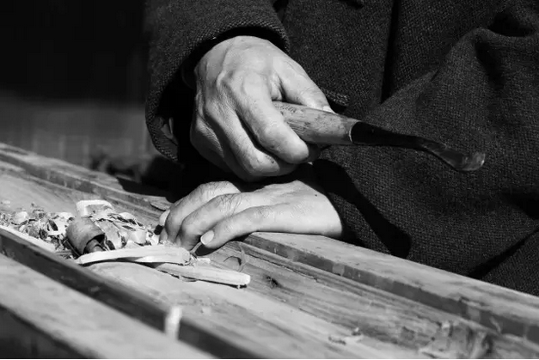
01
文化复兴
计划中指出：促进社会普及教育为一大重点。继续开展非物质文化遗产进校园等活动。支持各地将传统工艺纳入高校人文素质课程和中小学相关教育教学活动；支持大中小学校组织开展体现地域特色、民族特色的传统工艺体验和比赛，提高青少年的动手能力和创造能力，加深对传统文化的认知。鼓励电视、网络媒体等推出丰富多彩的传统工艺类节目。拍摄和译制传统工艺纪录片、教学片和宣传片，弘扬工匠精神，促进知识传播、普及和技艺交流，方便大众学习传统工艺知识。鼓励有关部门和社会组织积极参与或组织传统工艺相关活动，充分发挥各级公共文化机构的作用，依托公共文化服务场所积极开展面向社区的传统工艺展演、体验、传习、讲座、培训等各类活动，使各级公共文化机构成为普及推广传统工艺的重要阵地，丰富民众文化生活，增强传统工艺的社会认同。

Slide 5
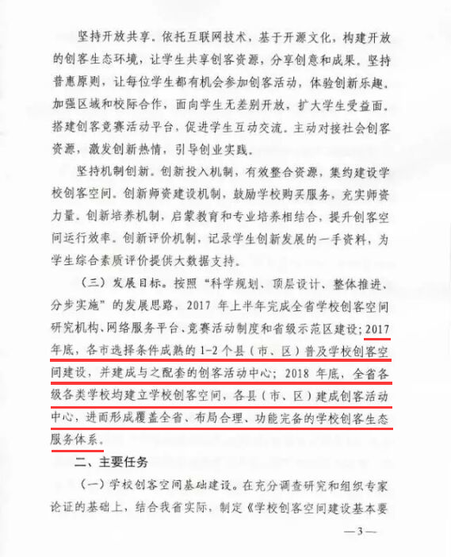
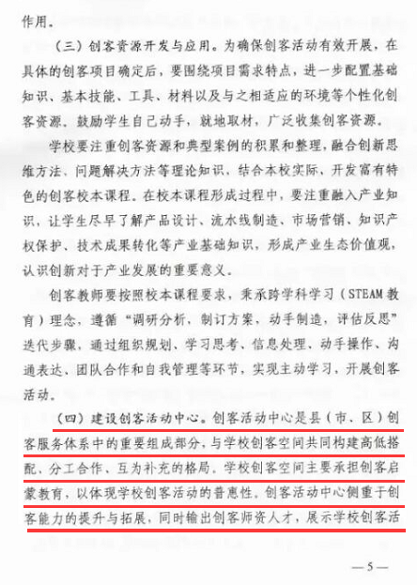
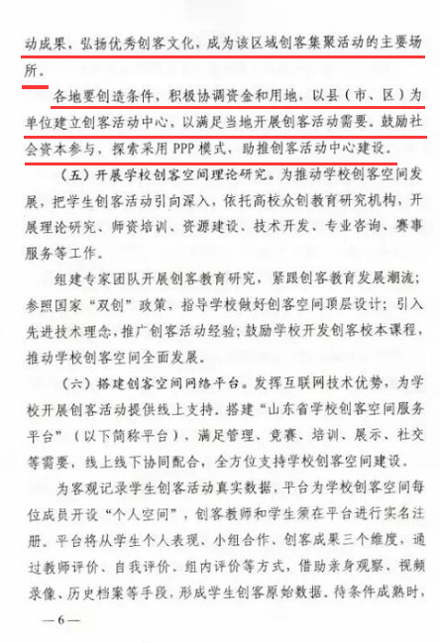
01
文化复兴
相关文件中指出：2017年底，各市选择条件成熟的1-2个县（市、区）普及学校创客空间建设，并建成与之配套的创客活动中心；2018年底，各级各类学校均建立学校创客空间，各县（市、区）简称创客活动中心，进而形成覆盖全省、布局合理、功能完备的学校创客生态服务体系。
相关文件中指出：创客活动中心是县（市、区）创客服务体系中的重要组成部分，与学校创客空间共同构建高低搭配、分工合作、互为补充的格局。学校创客空间主要承担创客启蒙教育，以体现学校创客活动的普惠性。创客活动中心侧重于创客能力的提升与拓展，同时输出创客师资人才，展示学校创客活动成果，弘扬优秀创客文化，成为该区域创客集聚活动的主要场所。
各地要创造条件，积极协调资金和用地，以县（市、区）为单位建立创客活动中心，以满足当地开展创客活动需要。鼓励社会资本参与，探索采用PPP模式，主推创客活动中心建设。

Slide 6
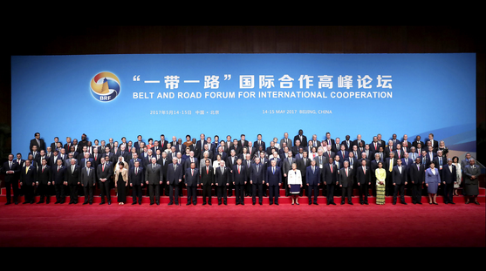
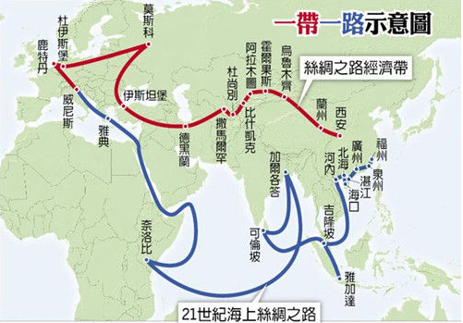
01
文化复兴
一带一路战略中指出：“一带一路”分别指的是丝绸之路经济带和21世纪海上丝绸之路。“一带一路”作为中国首倡、高层推动的国家战略，对我国现代化建设和屹立于世界的领导地位具有深远的战略意义。
战略中指出，随着文化产业项目的建设，不仅给“一带一路”相关国家带去投资，也带去了两国文化的深度沟通。我国的图书和影视，文化装备和创意设计，管理和品牌都通过文化产业项目正与“一带一路”沿线国家交流融合，市场参与让彼此的合作更持久、联系更稳定。不能把“一带一路”看作纯粹的经济概念，忽视文化的先导作用。

Slide 7
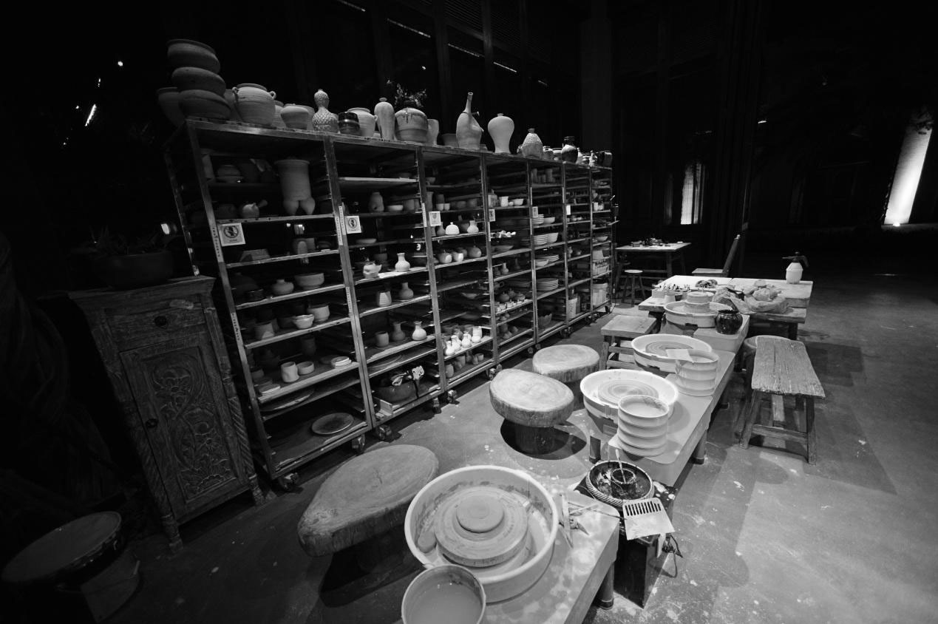
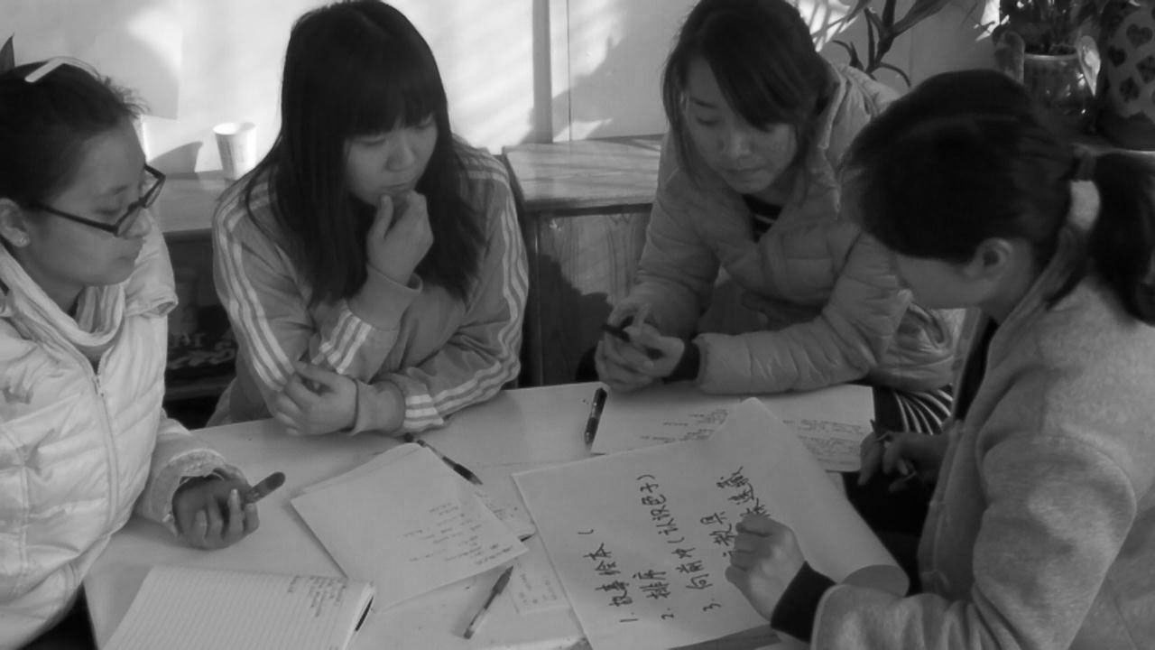
02
市场现状
商业端：
近年来，市场上的培训机构和DIY手工坊越来越多，而经过一段时间的发展，目前已进入发展停滞阶段，产品单一无创新，急需升级，消费模式单一，缺乏粘性，经常会出现“周末人满为患，平日无人相伴”的情况，极大的影响收入。
教育端：
在中国的应试教育体制下，急需提升孩子们的素质教育，全面提升其动手动脑能力，响应国家号召，开展少儿文创。在这个过程中，我们的院校缺乏过硬的特色课程，缺乏专业过硬的授课教师，解决这些问题是一个任重而道远的过程。

Slide 8
02
市场现状
DIY手工坊
中小学园所
体制差别导致互通性低，两端之间拥有无法逾越的鸿沟
痛点：
1、商业端的手工坊工作日客流少，周末人多，资源分配不均。
2、主要经营内容为幼儿娱乐，缺少内涵无法让小朋友从中学到更多的东西。
3、目前主要方式为单次体验，缺少成体系的课程支持，顾客粘性不高。
痛点：
1、学校及园所需提升学生整体素质，缺少素质教育课程。
2、院校及园所希望主动响应国家号召，享受国家专项政策。
3、学校及园所缺少特色功能教室、设备以支撑办学，吸引家长、增加生源。

Slide 9
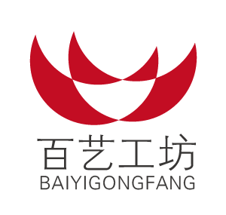
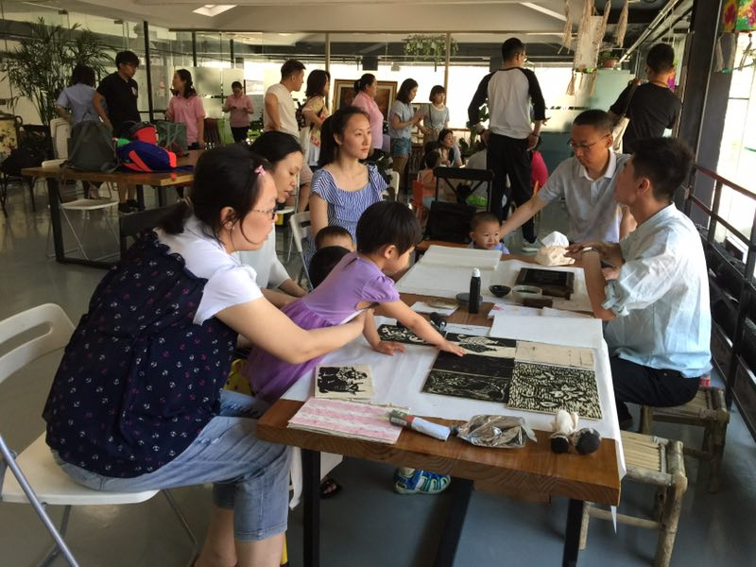
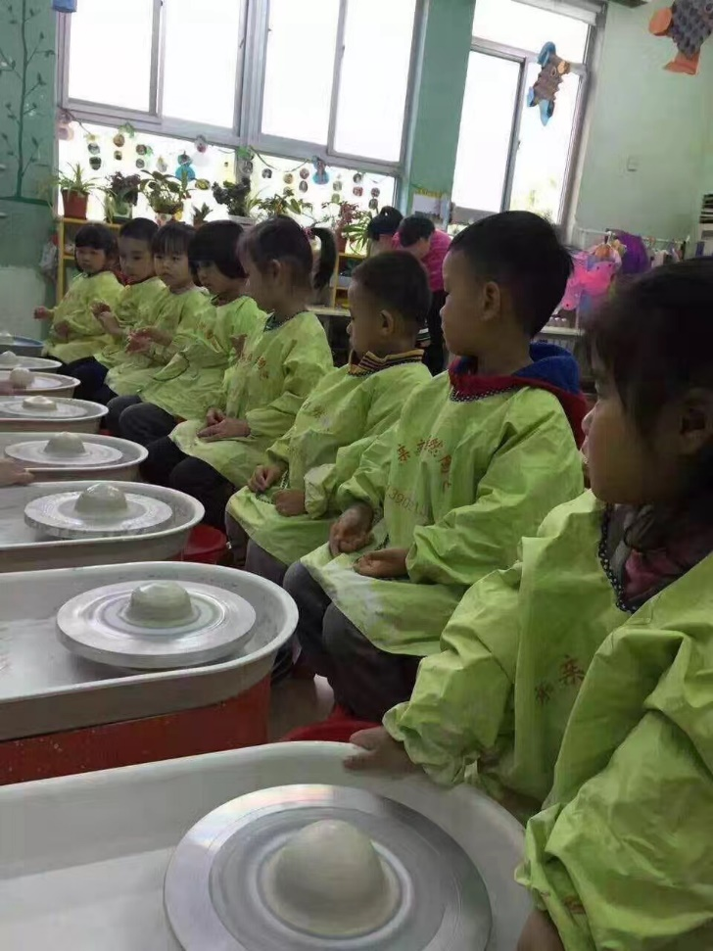
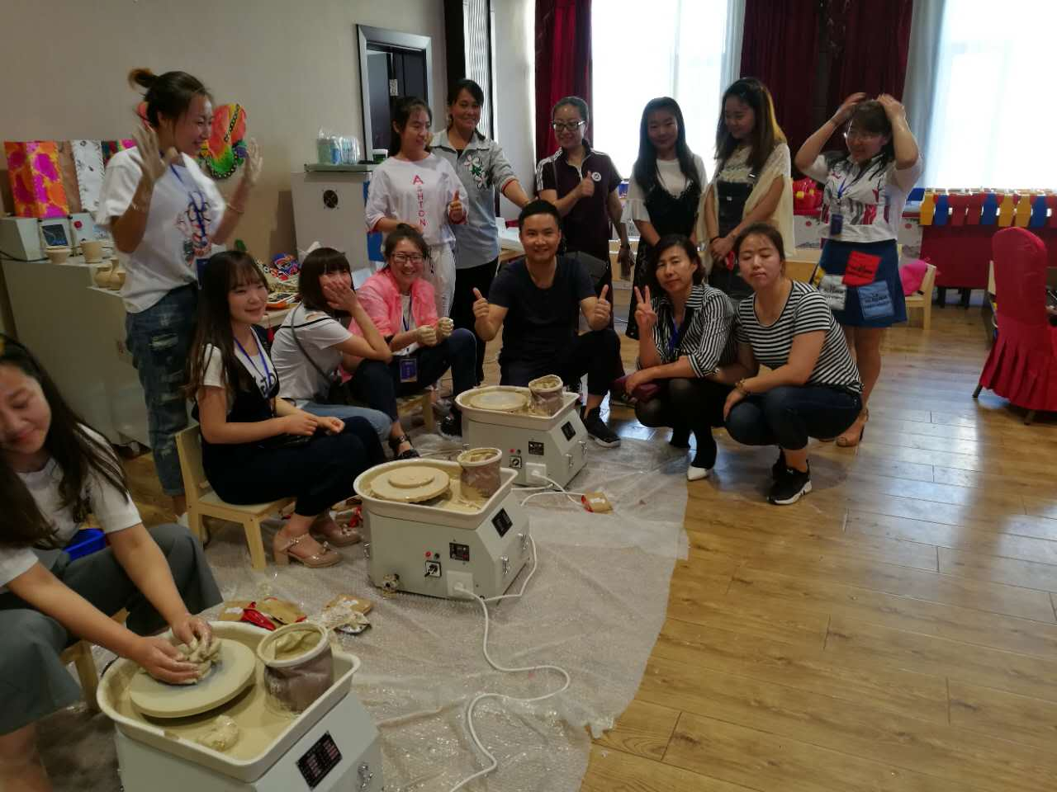
03
百艺工坊
何为百艺工坊：
百艺工坊——国内首家传统手工艺少儿文创教育品牌，也是国内唯一一家打通教育端和商业端的少儿文创品牌。以其严谨、专业的课程设计理念及中国传统手工艺经验为少儿文创行业提供更加专业的、立体的产品。
品牌创始人赵国喜先生根据整个团队在少儿文创与传统手工艺教育领域的不断深入和开发，提出了“百年·百艺·百亿”的企业愿景，提出“以匠心、致未来”的品牌使命，并把商标注册为“百艺工坊”。目前公司的产品已经遍布全国五千多家幼儿园，其品牌形象也已遍布全国上百个城市，每年有近百万的儿童接受其传统手工艺教育。至此，“百艺工坊”品牌应运而生。

Slide 10
教育
幼儿园
商业端培训师可通过“儿童文创中心”在工作日到园所及院校中上特色课程。
即合理分配了闲置资源，又满足了教育端的素质教育需求。
04
商业模式
功能教室
儿童文
创中心
培训
机构
商业
娱乐
少儿
课程输出
娱乐体验
低幼
创客教育
教育
中小学
C端客户：
面对家长和孩子，儿童文创中心提供了一个“寓教于乐”的休闲娱乐环境，即满足了孩子的娱乐需求，又满足了家长希望孩子“边学边玩”的核心诉求。
B端客户：
针对不同的幼儿机构，儿童文创中心提供了一个整合平台，其中拥有如功能教室、课程输出等核心内容，支持不同形式的商业模式。

Slide 11
04
商业模式
商业路径
◇在百艺工坊的儿童文创生态中，无论是商业端还是教育端，都可根据自身特性逐步完成儿童文创中心的建立。
◇商业端可从娱乐体验和课程培训方面开展，与周边教育体系互联互通，最终发展成为创客文化中心。
◇教育端即可通过功能教室的引入达到支撑办学、增加生源的核心诉求，又能通过师资课程的输出，响应国家创客教育的号召，并产生经济效益。
娱乐体验
师资课程
儿童文创中心
课程培训
材料教室
商业端
教育端
教育与商业的互联互通=儿童文创新生态

Slide 12
05
百艺体系
我们怎么做
课程支持
培训支持
运营支持
百艺工坊的商业模式建立在其完整全面的支持体系上，其庞大的支持体系包含了各个方面，无论是面对教育机构、学校园所，还是面对商业体系的合作伙伴，我们都有相应的全面支持服务，帮助大家运营。

Slide 13
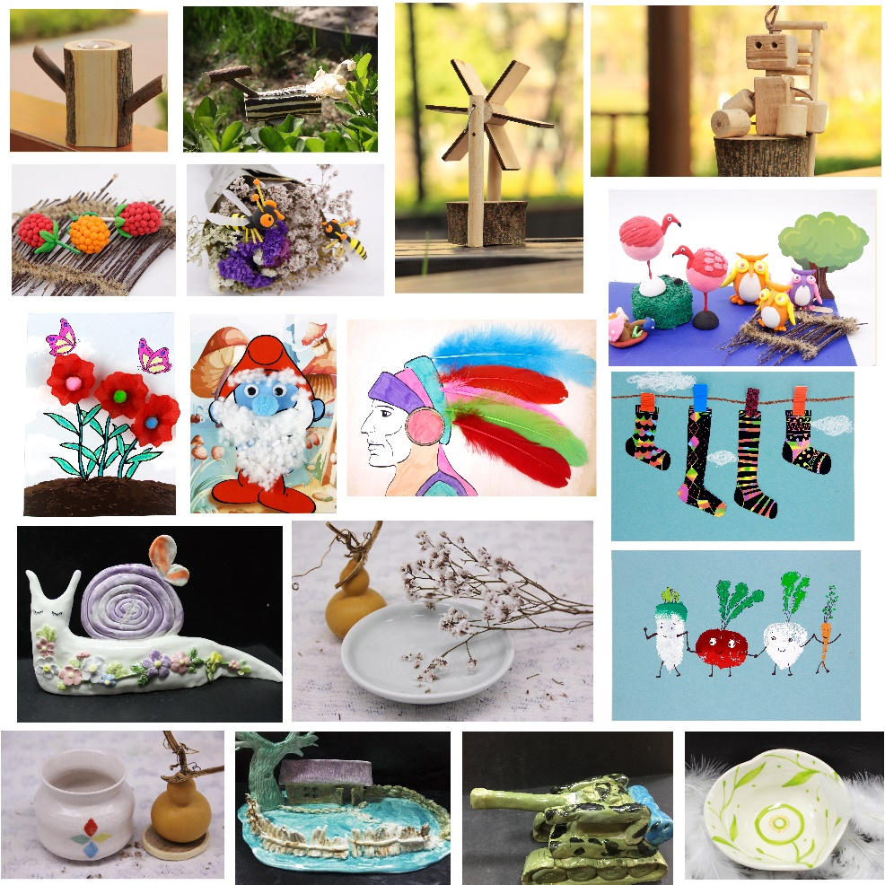
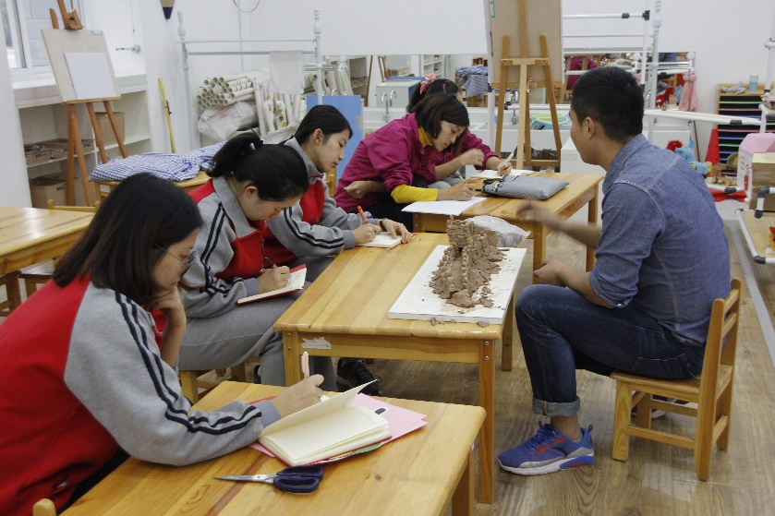
05
百艺体系
课程支持
我们拥有：
▶多名非遗传承人的支持并担任相应技术顾问
▶国家相关教育机构的资金、政策等诸多支持
▶景德镇陶瓷学院、中央美院等知名院校毕业的课程研发团队
▶多个省市知名幼儿园、中小学的丰富一线教学经验
百艺工坊专注于儿童传统艺术教育，多年的一线教学经验支撑了课程研发团队编写出幼儿园小、中、大班传统艺术课程超过500节，小学初、中、高级传统艺术课程超过200节。

Slide 14
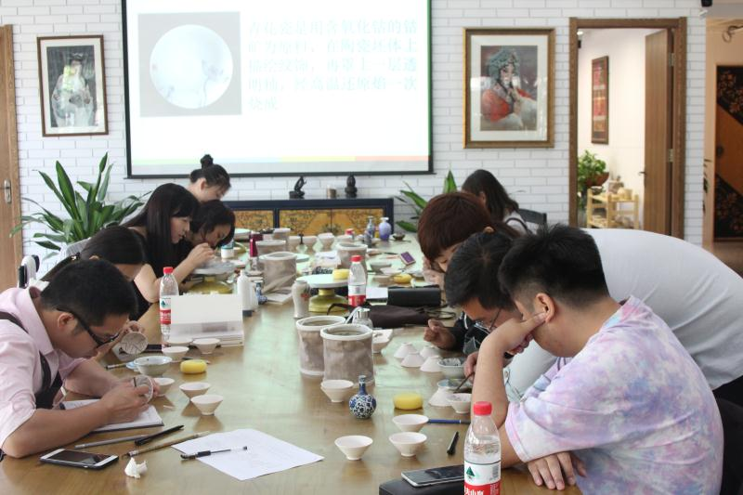
05
百艺体系
培训支持
1
运营培训
针对百艺工坊的运营模式，我们设计了运营手册，并在北京开展了相应的园所、商业运营培训，根据我们的经验扶持您的经营。
培训支持
百艺工坊针对合作商和合作园所院校提供相关培训课程，确保合作伙伴顺利经营。也可根据合作伙伴的需要，安排专业老师上门进行针对性培训。
教学培训
在商业体面对顾客的教学方式与学校园所中面对学生的培训有着本质区别，在教学过程中我们往往会遇到很多问题，我们的专业培训师会凭借丰富的一线教学经验在培训课程中倾囊相授。
2
技术培训
对于传统手工艺来说，专业技能是非常重要要的，百艺工坊拥有专业的培训师团队，无论是入园基础培训，还是在798开设的进阶培训，都是经过无数市场验证的，行之有效的方式。
3

Slide 15
05
百艺体系
运营支持
后勤支持
百艺工坊课程内的材料全部自主研发，独立生产，采用纯天然矿石、纸浆等，经过传统工艺加工制成。设备均为定制设备，专门针对于少儿课程开展。所有设备均由国家专业机构进行质检，拥有最大程度的安全保障。
管理支持
百艺工坊会帮助每一位合作商分析当地的市场，选择较合适理想的店面，指导您装修。公司设计团队还会为您提供少儿文创中心的设计，3D装修效果图。在之后的运营中我们提供百艺工坊运营手册，提供店面具体运营方案。
推广支持
为了增加课程趣味性，提升用户粘性，我们还会不定期开展一些寓教于乐的活动。包含线上线下多种形式，如对应特殊节日的传统工艺品制作等。

Slide 16
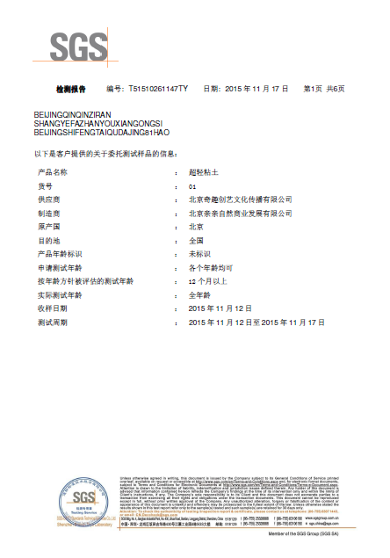
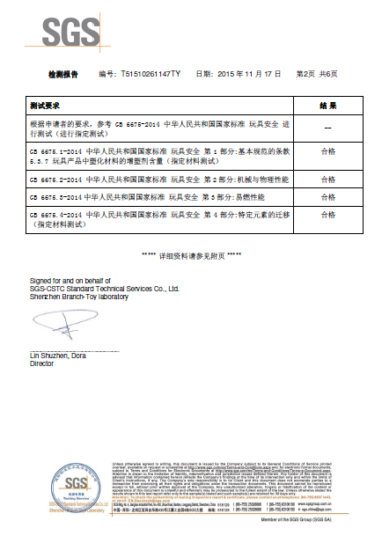
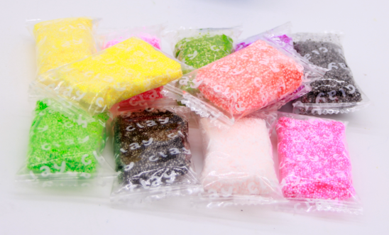
05
百艺体系
教育体系趋势
后勤支持
我们提供专业的儿童传统文化培训材料。
百艺工坊课程内的课程材料全部自主研发，独立生产，采用纯天然矿石、纸浆，经过传统工艺加工制成，包装精美，材料均经过国标、欧标认证，严把质量关，安全无毒，可放心使用。

Slide 17
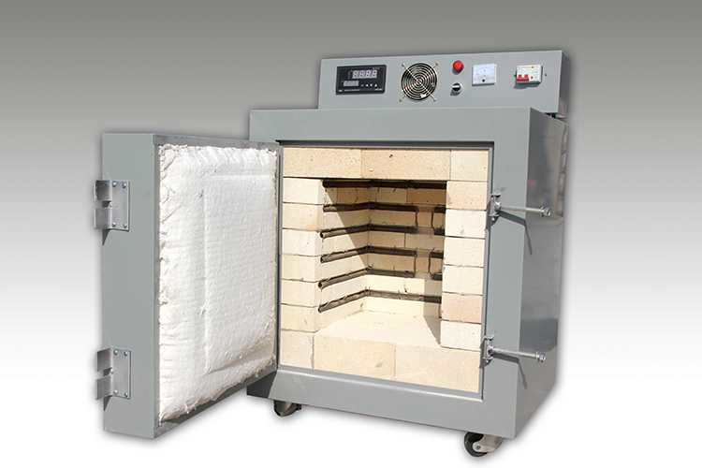
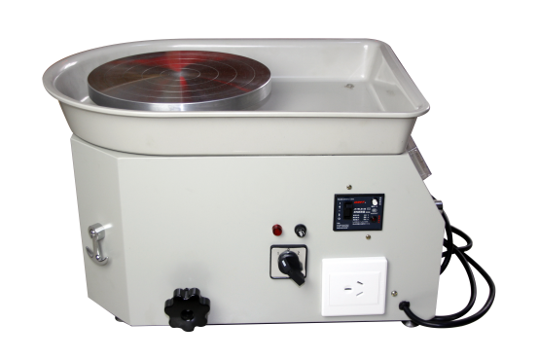
05
百艺体系
教育体系趋势
后勤支持
我们提供专业的儿童传统文化培训设备。
拉坯机：拉坯机是陶艺教室不可或缺的设备之一，柔软的泥巴通过机器的转动产生的触感是美妙的，更成就了很多陶瓷精品的问世。
窑炉：对于幼儿园的陶艺教室而言，首先应考虑窑炉的安全性，其次是操作的便利性。
安全性包括窑炉本身的安全系数，使用过程中有无会危害到操作者和儿童的安全隐患（炉体外部温度等的考虑）。
操作的简化包括是否有全自动控制模块，是否需要手动升温与断电。我们提供的窑炉均为安全、可全自动控制的窑炉。

Slide 18
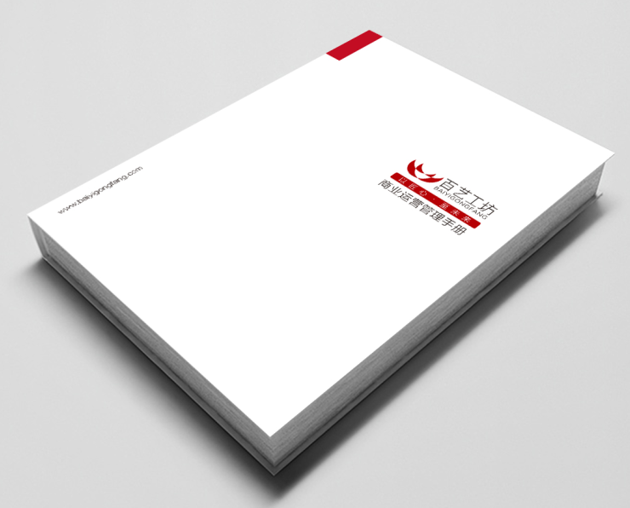
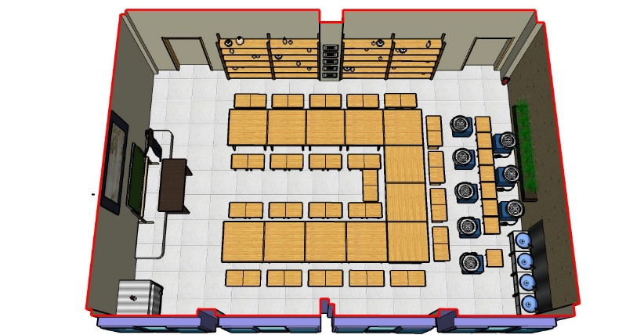
05
百艺体系
教育体系趋势
管理支持
我们提供专业的店面设计规划
空间布置与动线的设计原则：做好不同环节区域划分；合理设计动线，从操作区到水源，从透水晾干区到烧制区、操作区的动线要短并保持通畅。
根据手工制作的流程做好空间划分与布局，如陶工坊的操作台-晾坯架，晾坯架-窑炉，操作台-水源的动线不宜过长，保持畅通。
我们提供专业的管理运营手册
对于店面的管理和人力资源配置、岗位职责等和运营的内容，我们根据业内多年的一线经验，已全部汇总到百艺工坊的“商业运营管理手册”中。
里面收录了详细的运营办法，包括开业、节假日活动，员工管理，岗位职责，业态布局、陶艺篇、纸艺篇等内容，为您的经营保驾护航。

Slide 19
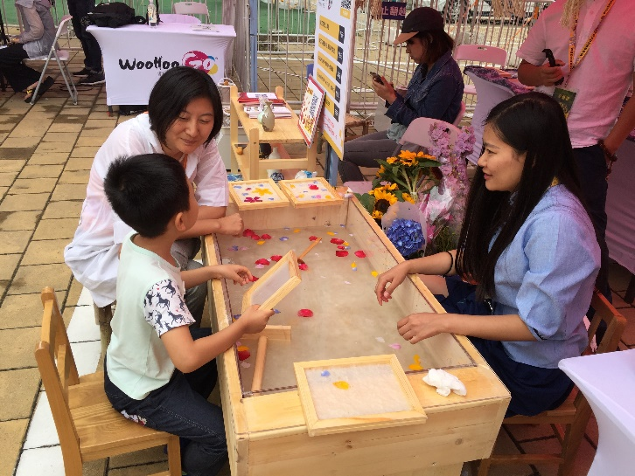
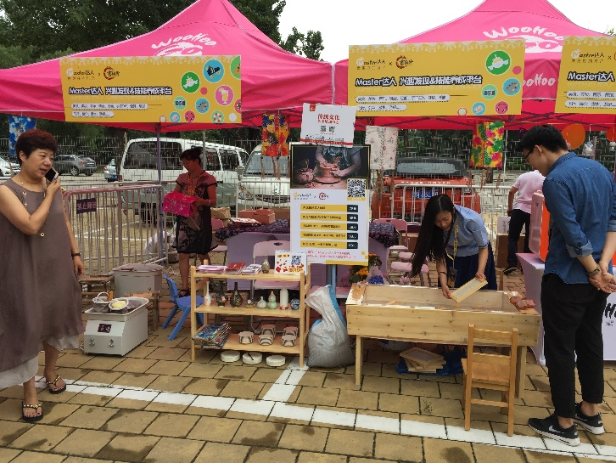
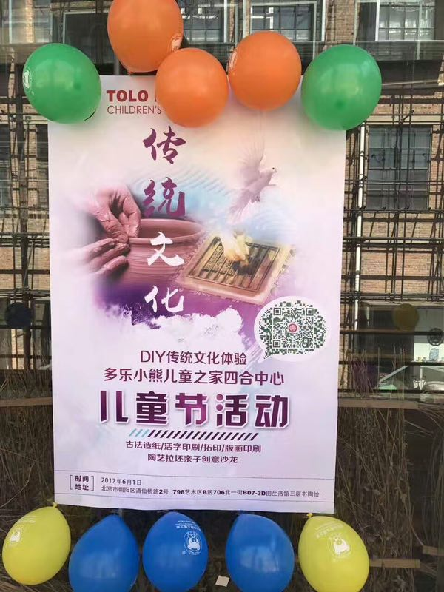
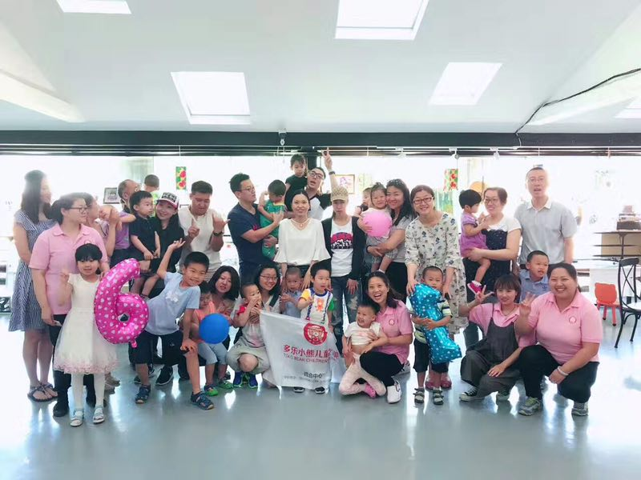
05
百艺体系
教育体系趋势
推广支持
我们提供专业的市场活动规划。
为了增加课程趣味性，提升用户粘性，我们还会不定期开展一些寓教于乐的活动。包含线上线下多种形式，如对应特殊节日的传统工艺品制作，如亲子手工比赛等。
同时我们会参加或主办国内外各种类型的市场活动，包括一部分手艺人的交流活动，手作市集的商业市场活动等。通过参与和策划活动，能提升品牌曝光、提升品牌口碑、同时也能带来一定的经济效益。

Slide 20
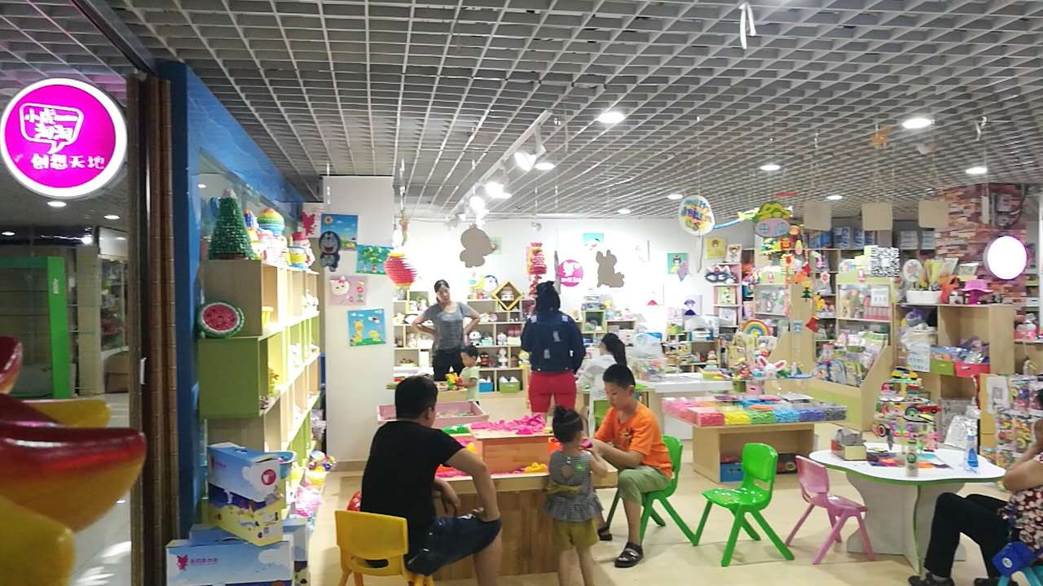
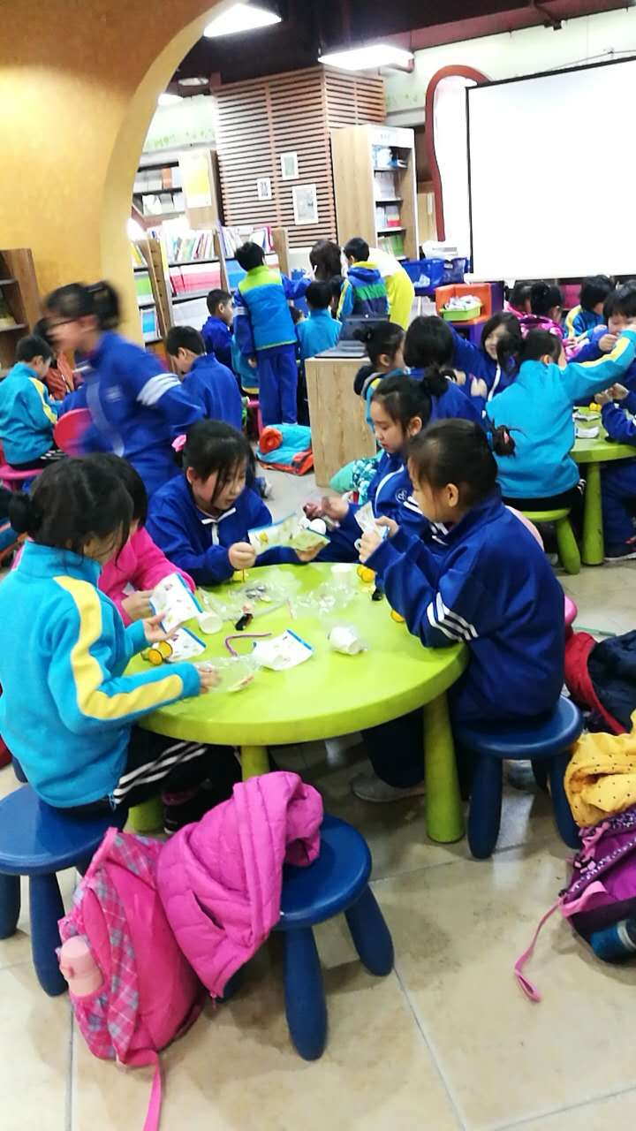
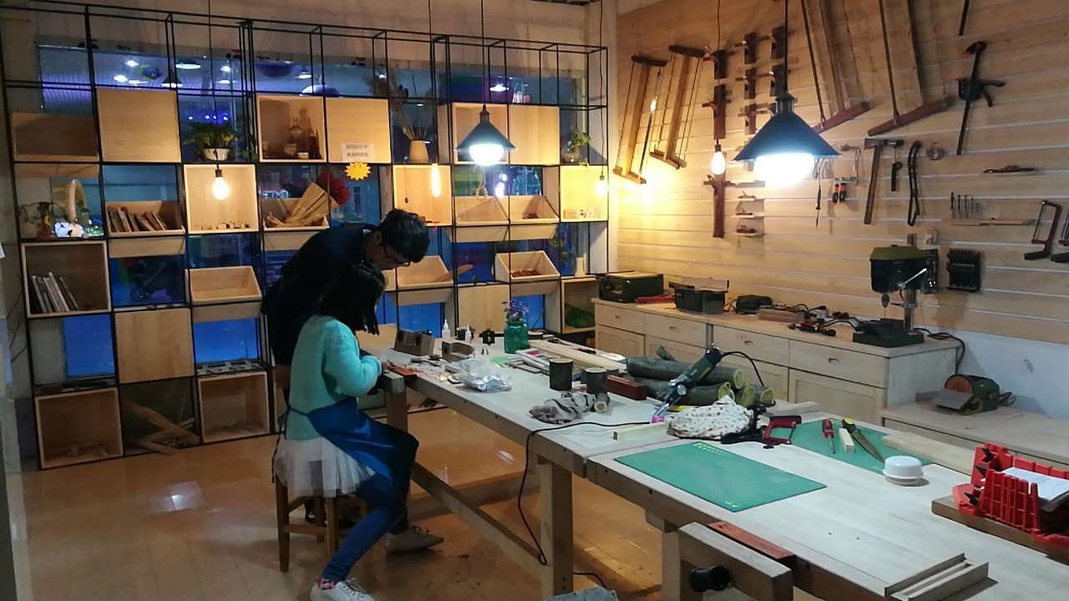
06
案例分享
商业环境下的儿童游乐中心
济南市儿童大世界
山东省济南市的“儿童大世界”是一家综合商业体，该商业体自引进了百艺工坊的少儿手工产品后，大大的增加了客流量，并根据百艺工坊的特色课程极大的提升了客户粘性，提高了顾客二次消费乃至多次消费的次数。
由于商业端具有丰富的消费模式，因此百艺工坊在全国各地合作的商业端经营模式多种多样，而百艺工坊面对各式各样的商业需求，凭借可灵活操控的自有产品生态链，可给予多方面全方位的支持，扶持您的经营。

Slide 21
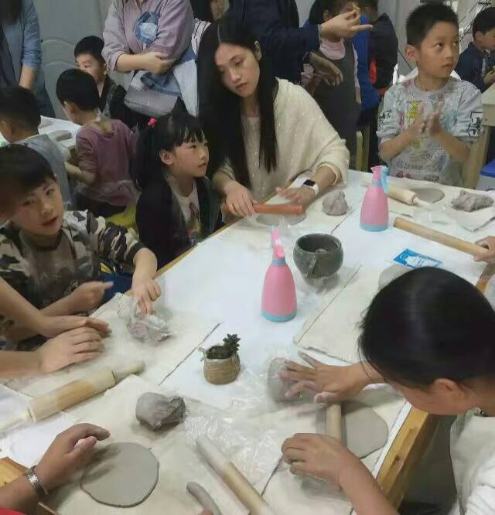
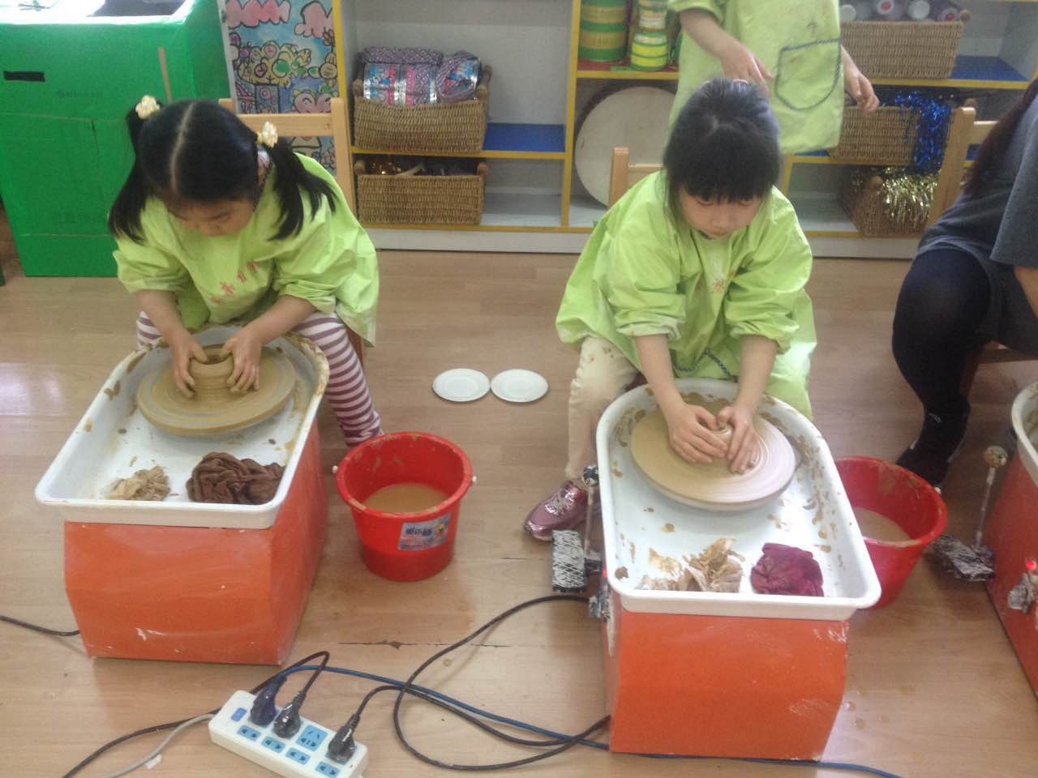
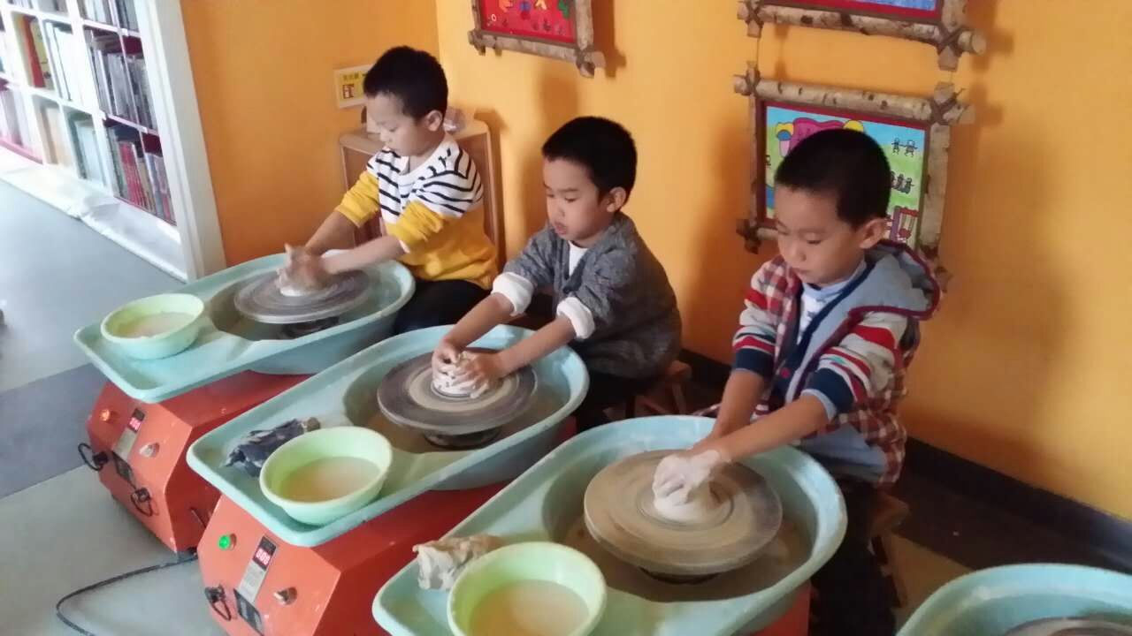
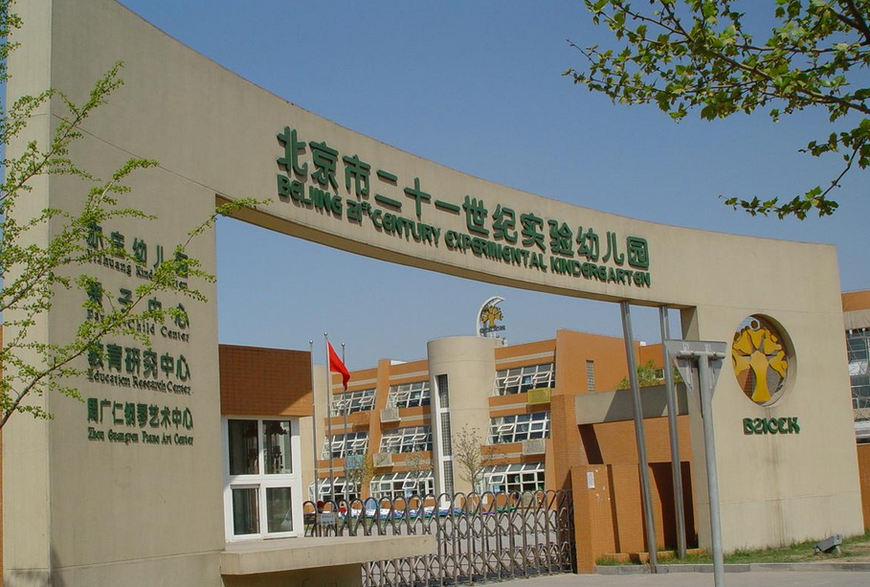
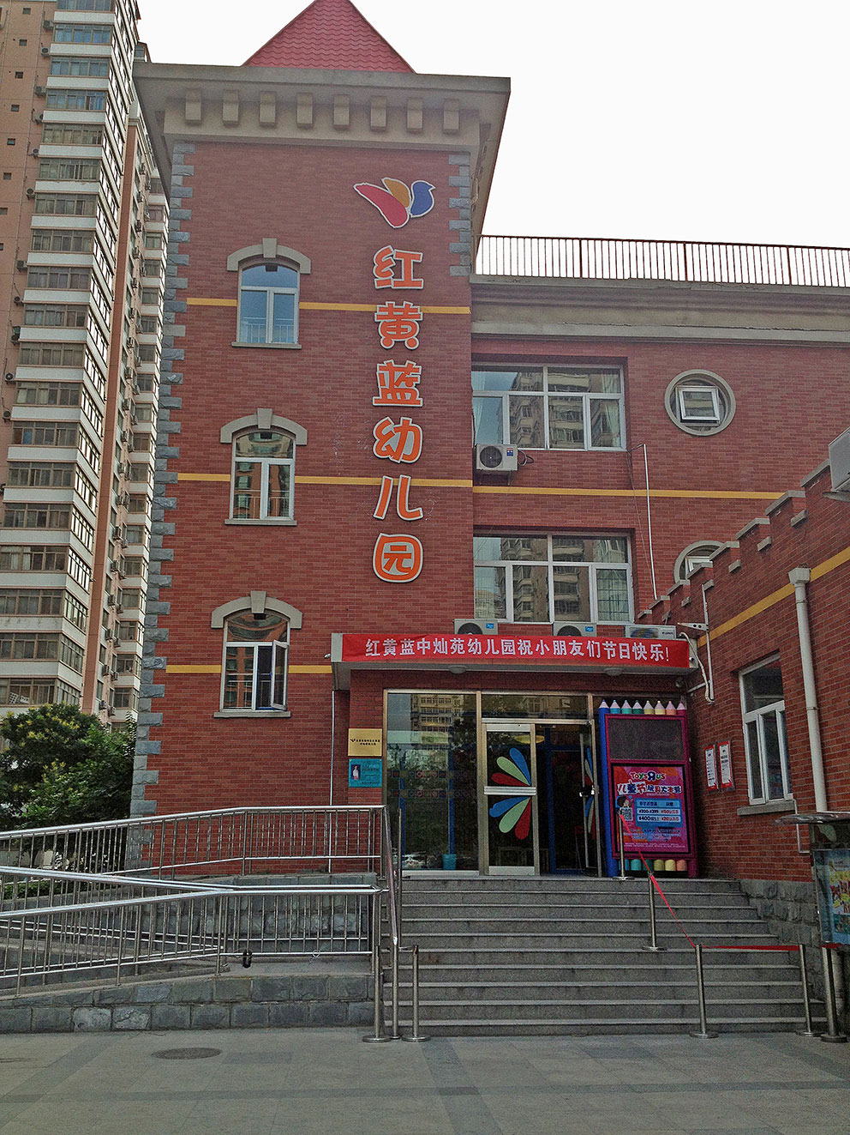
06
案例分享
幼儿教育环境下的园所
红黄蓝、21世纪幼儿园体系
百艺工坊在全国范围内合作了千余家幼儿园，具有代表性的园所数不胜数，从百艺工坊成功在园所拓展的数量就不难看出园所和家长对我们的认可和需求。
其中包含了不少成体系的幼儿园，如红黄蓝幼儿园，目前百艺工坊跟红黄蓝幼儿园已达成了战略合作，今后百艺工坊的特色课程和特色教室将会成批次的在园所中开展。
还如21世纪幼儿园，我们为其打造的传统手工艺教室已成为该园所的重点参观项目，目前已经为园所培养了上千名小小陶艺师，获得了家长与孩子的一致认同。

Slide 22
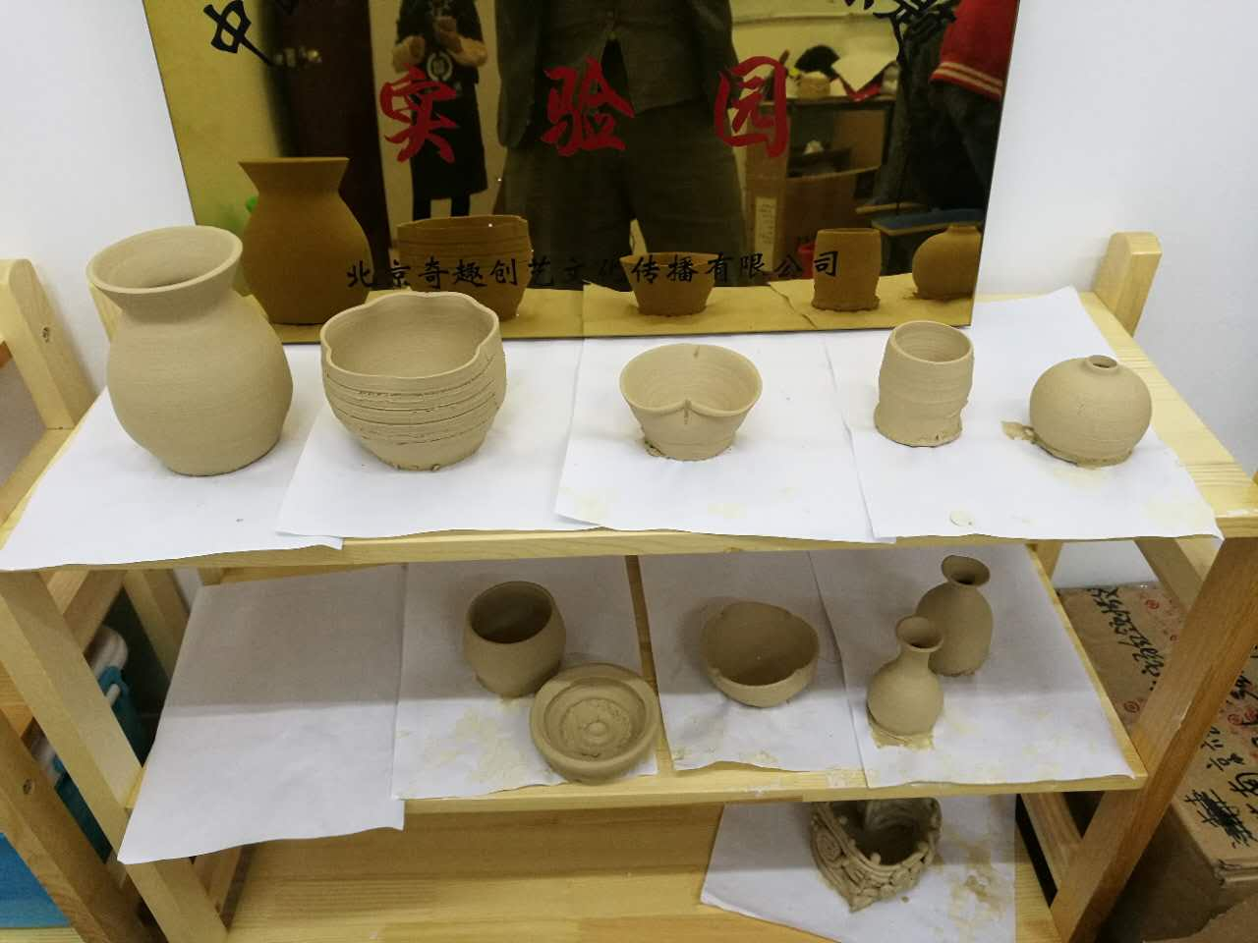
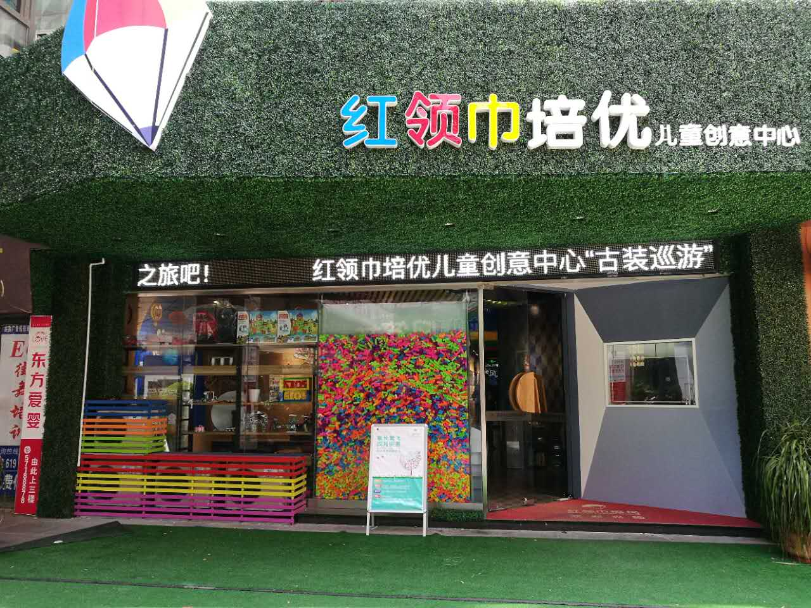
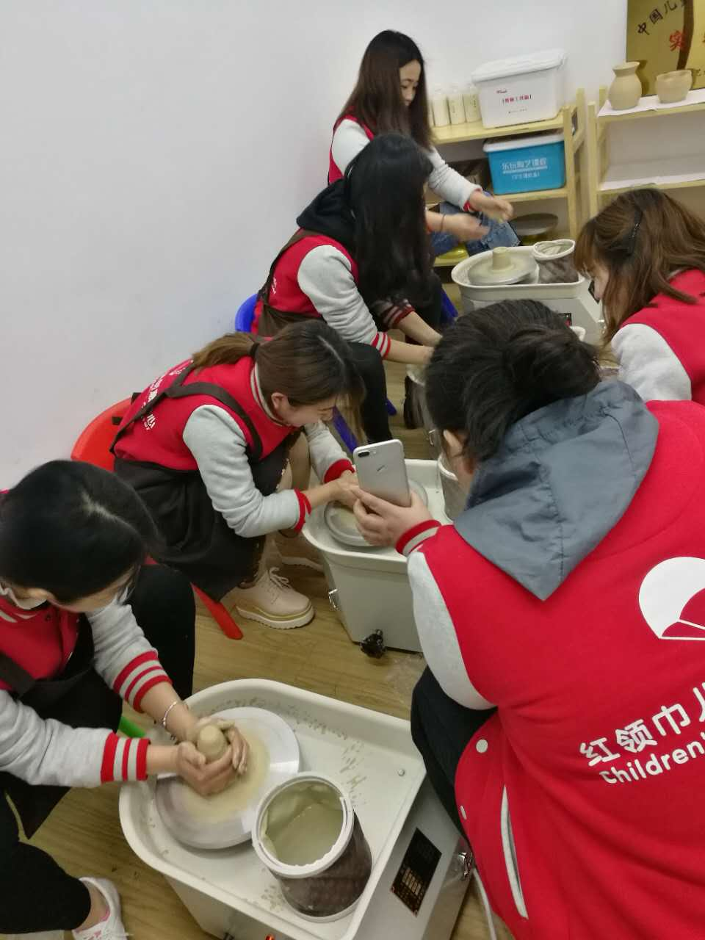
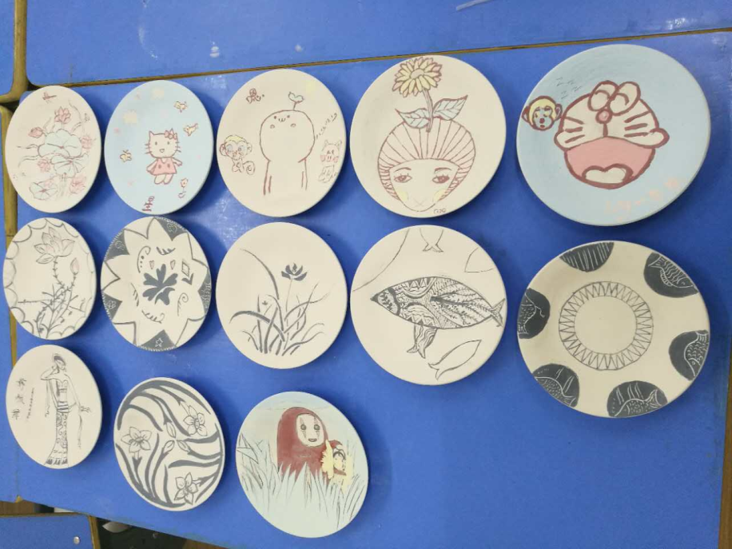
06
案例分享
南京红领巾培优
百艺工坊与南京的培训机构“红领巾培优儿童创意中心”开展了合作，其引入了百艺工坊的陶工坊，即丰富了红领巾培优的特色课程，又为该培训机构添加了新的售课项目。
经过该培训机构一段时间的运营，得到的顾客反响效果喜人，孩子和家长的认可度非常高，并有越来越多的家长为孩子购买了相应课程。
商业环境下的培训机构

Slide 23
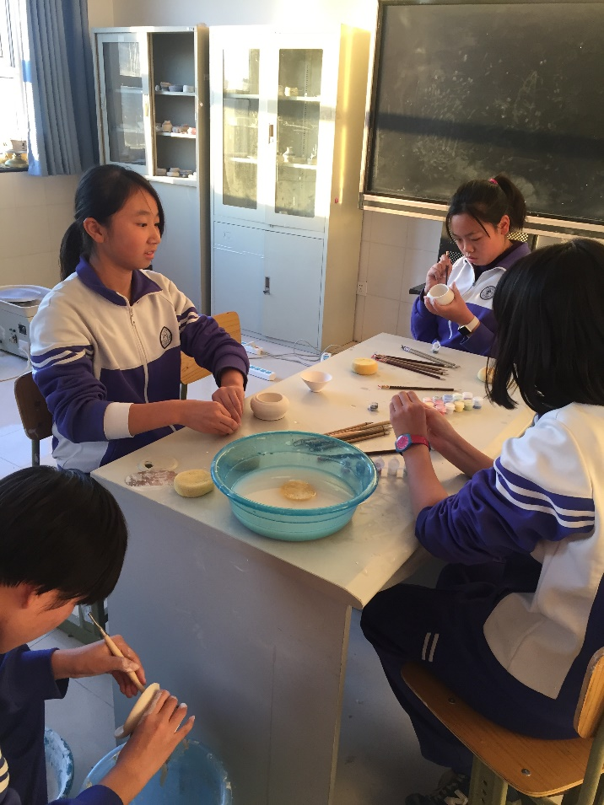
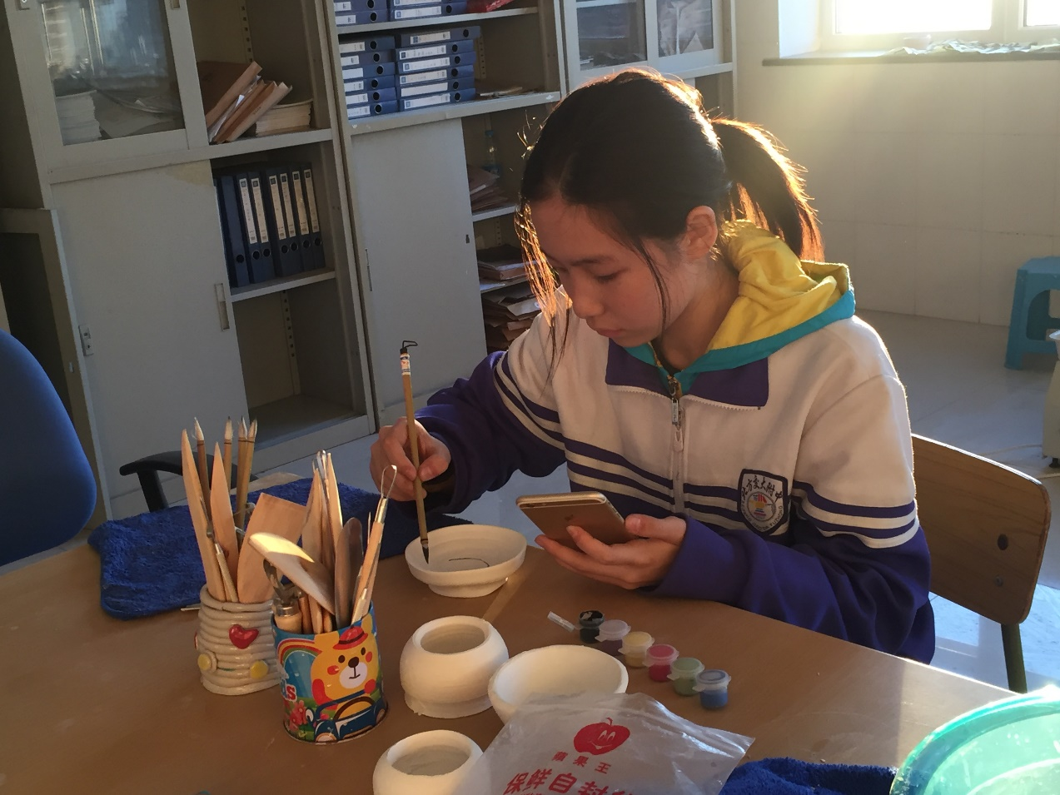
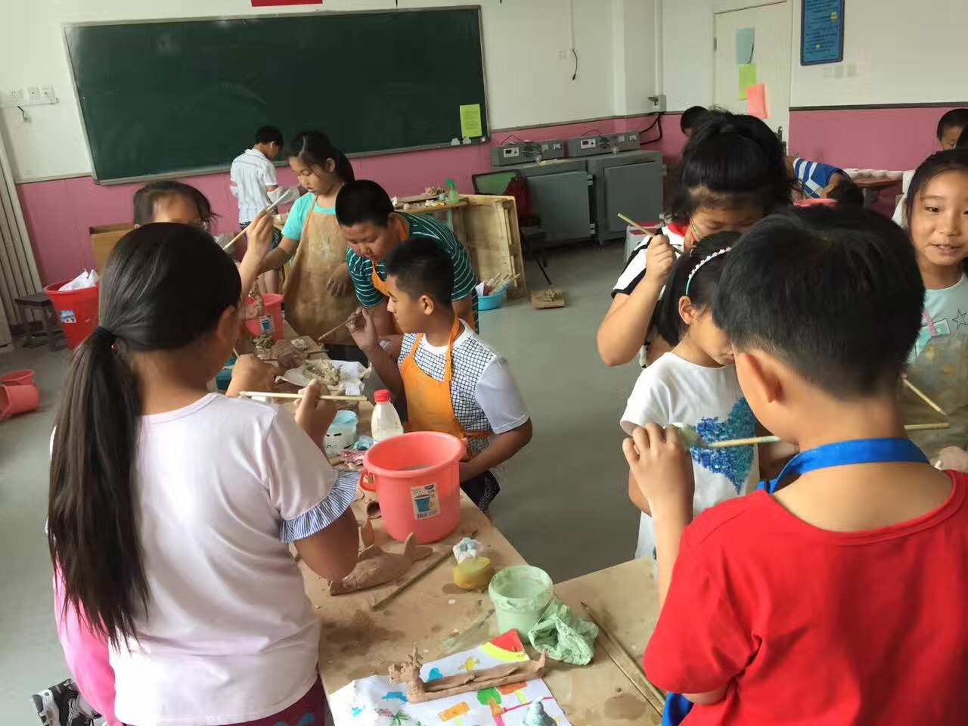
06
案例分享
北京交大附中、丰台五小
针对义务教育体制下的中小学，百艺工坊也进行了有针对性的课程研发，北京的交通大学附属中学和丰台区第五小学同样引入了百艺工坊的特色课程。
据校园中学生和老师的反馈，百艺工坊的特色课程难度适宜，互动性强，让适应了“坐课堂、听课忙”的学生有了动手的机会，有了充分发挥其创造性和想象力的空间。在此期间，学校也从尝试性的课程引入变为了大力支持课程开展，并将传统手工艺引入了各类校园文化节之中，让更多的学生体验。
创客教育环境下的院校

Slide 24
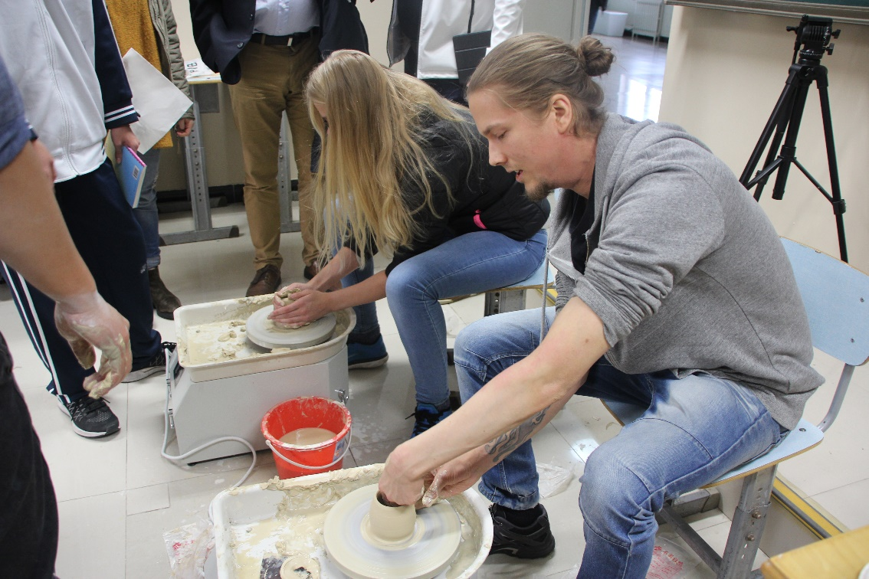
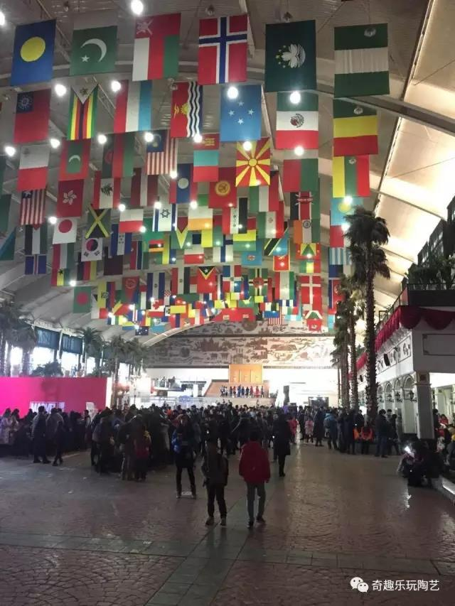
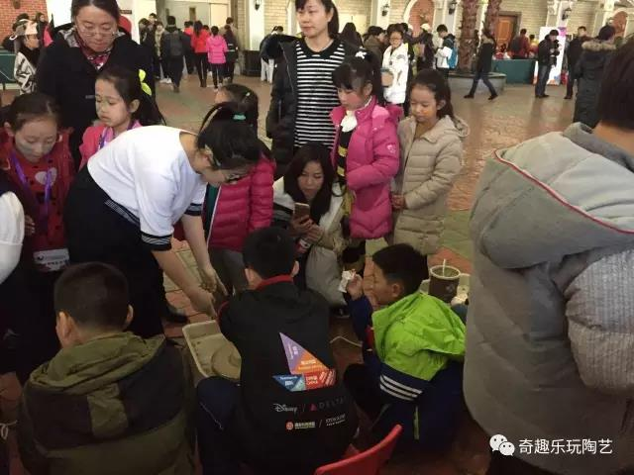
06
案例分享
拥有国际交流环境下的院校与机构
DI国际交流&芬兰交换生
现在有很多培训机构和院校都拥有国际文化交流的环境，而富有上千年文化背景和底蕴的中国传统文化非常受国际友人的欢迎，百艺工坊的特色课程均依托了中国传统文化的深厚底蕴，便于国际文化交流。
上图为芬兰交换生在引入了百艺工坊特色课程的中学进行交流，并受到了芬兰院校的高度肯定。
左图为国际DI创新思维中国区总决赛，我们的产品体验在赛事上获得了各国朋友的充分肯定

Slide 25

Thanks

